Slide 1
Benchmark i SPOR
Erik De Geer (Analysavdelningen, Region Dalarna)
erik.degeer@regiondalarna.se

Slide 2
INNEHÅLL
Projektet 5 min
Analysmetod 10 min
Power-BI 15 min

Slide 3
BESKRIVNING AV PROJEKTET

Slide 4
SYFTE – Benchmark #1 (maj 2019)
SYFTE:
Region Dalarna lider just nu en stor brist på operationskapacitet. Därför vill vi undersöka:
Hur kan produktiviteten förbättras?
Är resursallokeringen till AnOpIva rimlig?
Inom vilka perspektiv utmärker sig olika regioner och sjukhus?
En viktig bonus med benchmarkingen är att få möjlighet att bygga nätverk och kontakter.
PRINCIPER:
Liknande och jämförbara sjukhus.
Utgå ifrån SPORs definitioner.
Notes:
Bredare anslag än SPORs benchmark

Slide 5
SYFTE – Benchmark #2 i SPOR (pilot)
Vi vill undersöka möjligheten att inkludera fler sjukhus, för att på sikt kunna implementera benchmarking av produktivitet i SPOR!
Endast produktivitetsdata
De deltagande sjukhusen kommer att få:
produktivitetsdata framställd och analyserad
en möjlighet att jämföra sig både mot sig själv och andra sjukhus
tillfälle att diskutera resultaten och arbetssätten på en gemensam konferens
en möjlighet att sätta en nationell standard
Målbild: Fungerande rapport ”Produktivitet” på www.spor.se (SPOR5)
Notes:
Endast produktivitetsdata

Slide 6
Deltagare
Fullt deltagande sjukhus (14 st) = SPOR-data + Resursdata
Delvis deltagande sjukhus (8 st) = SPOR-data
Styrgrupp: Peter Spetz och Gunnar Enlund (SPORs styrelse)
Projektledare: Erik De Geer (Region Dalarna)
Fullt deltagande sjukhus (14 st)
Dalarna (Falun och Mora)
Gävleborg (Gävle, Hudiksvall och Bollnäs)
Uppsala (Uppsala och Enköping)
Norrbotten (Gällivare, Sunderby och Piteå)
Sörmland (Eskilstuna, Katrineholm, Nyköping)
Stockholm (KS-Solna Kirurgoperation)

Slide 7
ANALYSMETOD

Slide 8
Analys av produktivitet
Definition
Dekomponering
Justering
Justering av operationsmixen (”patienttidspoäng”)
Visualisering

Slide 9
Definition av produktivitet
Produktivitet = Produktion / Insatsfaktor
Ju högre värde, desto mer produktiv är ett sjukhus
Insatsfaktor = Arbetad tid
”Den arbetade tid som krävs för att producera de operationer som ingår i dataurvalet.”
Produktionsmått 1 = Patienttid
Enligt SPORs definition
Produktionsmått 2 = Patienttidspoäng
Operationsmix-justerat produktionsmått.
”Poängen sätts utifrån ett förväntat (normativt) värde för patienttiden, baserat på rikets genomsnitt. ”
???
Mer om det senare…
Notes:
(mer produktion per insatsfaktor),

Slide 10
Dekomponering av produktivitet I
Vi använder två kvoter (output/input)
Patienttid / Arbetad tid – ”gör vi mycket?”
Detta kan ses som utbytet av den arbetade tiden.
…alternativt andelen värdeskapande tid (jmfr terminologin i lean production).
Typiskt värde är kring 1/10 (10%), dvs 1 timme patienttid kräver 10 timmar arbetad tid.
Patienttidspoäng / Patienttid – ”gör vi det snabbt?”
Detta kan ses som processfarten.
Annorlunda uttryckt: under den tid som är värdeskapande, arbetar vi då snabbt och effektivt?
Ett värde på 110% innebär att man är 10% snabbare än förväntat, givet operationsmixen.
Notes:
2 dimensioner
Indextabellen och patienttidspoängen är angiven som en tid, men kvoten uttrycker hastigheten.*
*Mer korrekt är detta en relativ hastighet, uttryckt i förhållande till rikets snitt.

Slide 11
Dekomponering av produktivitet II
Större värde är bättre
Förbättring av delkvot med 10% => förbättring av totalkvoten med 10%.
Kvot TOTAL
Kvot ”Utbyte”
Kvot ”Fart”
Produktivitet = $\frac{Patienttidspoäng}{Arbetad tid}=\frac{Patienttid}{Arbetad tid}×\frac{Patienttidspoäng}{Patienttid}$
Notes:
Fördelen med att använda kvoter är t ex:
ger en möjlighet att ”dekomponera”, dvs att titta på i vilken grad olika faktorer påverkar en total produktivitet.
ett större tal är alltid bättre, och en förbättring av en kvot på t ex 10% ger en förbättring på totalkvoten på just 10%.

Slide 12
Justering av operationsmixen
Patienttidspoäng: för att kunna case-mix justera produktionen av operationer.
Metoden justerar bort effekten av huvudoperationskod, ASA-klass och akut/elektiv. *
Princip:
En ”indexgrupp” har definierats som Huvudoperationskod & ASA-klass & Akut/elektiv.
För varje indexgrupp har medelvärdet för patienttiden beräknats (SPOR-data för hela riket, år 2019).
Detta värde utgör patienttidspoängen, och är ett alltså ett normativt värde för hur lång tid ingreppet ska ta för en viss indexgrupp.
Exempel: patienttiden för ett elektivt ljumskbråck för en ASA-1 patient var i medel 2,15 timmar i Sverige 2019. Patienttidspoängen för varje sådan operation är då 2,15.
Värdena sparas i en ”indextabell”. Denna tabell utgör alltså en slags baseline för svensk operationsverksamhet.
På analogt vis görs detta för förberedelsetid, operationstid och avvecklingstid.
Notes:
- Detta är alltså en case-mix justering med avseende på hur lång tid en operation tar – det har ingenting med medicinsk outcome att göra!
- Med andra ord, ska man förklara skillnader i produktivitet mellan sjukhus så är det andra variabler än dessa tre som man behöver titta på.
- Principen är enkel, men fungerar väl tack vare att SPOR har stora datamängder.
*Strängt taget så krävs dock att salsutnyttjande används istället för patienttid för att case-mix-justeringen ska vara perfekt. Det är nämligen så att längre operationer kommer att gynnas när patienttid används, på precis samma sätt som med knivtid. Effekten beror på hur stor andel av patienttid / salsnyttjande (högt värde ger liten effekt) och hur linjärt sambandet mellan patienttid och salsnyttjande är (helt linjärt samband ger ingen effekt).
Av praktiska skäl är vi dock hänvisade till patienttid, dels eftersom den inte finns i SPOR-data, och dels att det inte är entydigt definierat pga parallella förberedelser.
Effekten är heller inte så stark, eftersom mindre sjukhus generellt har högre produktivitet i analysen.

Slide 13
Ett exempel!
För att förstå innebörden av processfarten och patienttidspoängen, tar vi hjälp av ett exempel:
- Antag att patienttiden för ett elektivt ljumskbråck för en ASA-1 patient i genomsnitt var 2 timmar i Sverige 2019*. Patienttidspoängen för varje sådan operation är då 2.
- Alla sjukhus i exemplet gör lika många operationer av den här typen per år (300 st).
Betrakta tabellen ovan:
- Sjukhus A följer precis rikets snitt. Kvoten är då 100% - tänk det som att köra 100 km/h på en motorväg!
Sjukhus B, där tar ingreppet hälften så lång tid - det går med andra ord dubbelt så fort, eller som att köra 200 km/h.
Sjukhus C, där tar ingreppet istället dubbelt så lång tid som rikets genomsnitt - det går med andra ord hälften så fort, eller som att köra i 50 km/h.
*enligt SPORs data

Slide 14
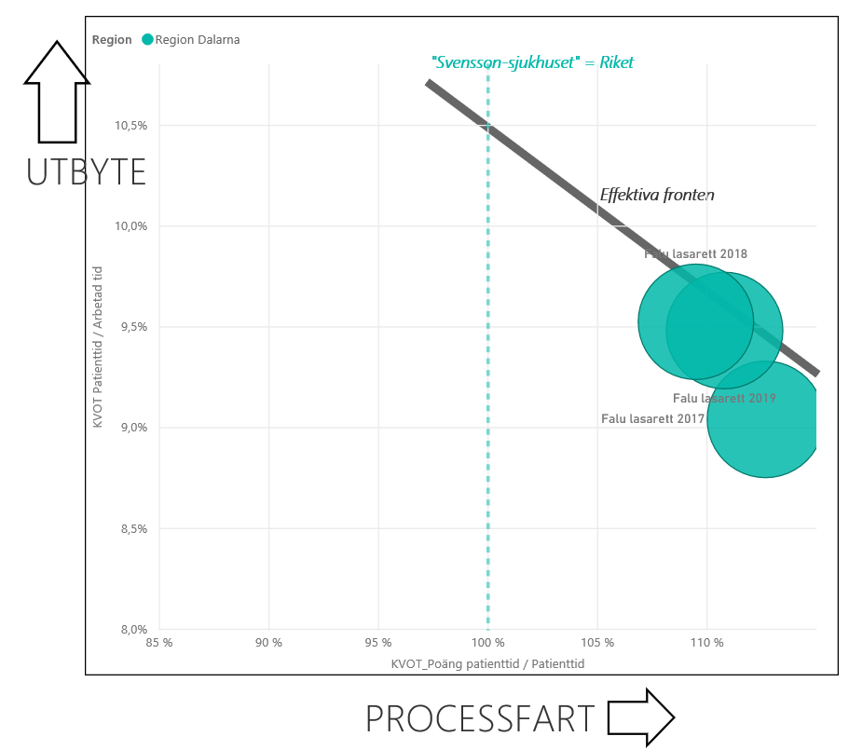
Visualisering av produktivitet
Y
X
Notes:
Diagrammet visar hur sjukhuset positionerar sig i x- och y-led
Y = Patienttid / Arbetad tid (”utbyte”)
X = Patienttidspoäng / Patienttid (”processfart”)
Storleken på bubblan står i proportion till antal operationer
Högre x- och y-värden ger högre produktivitet

Slide 15
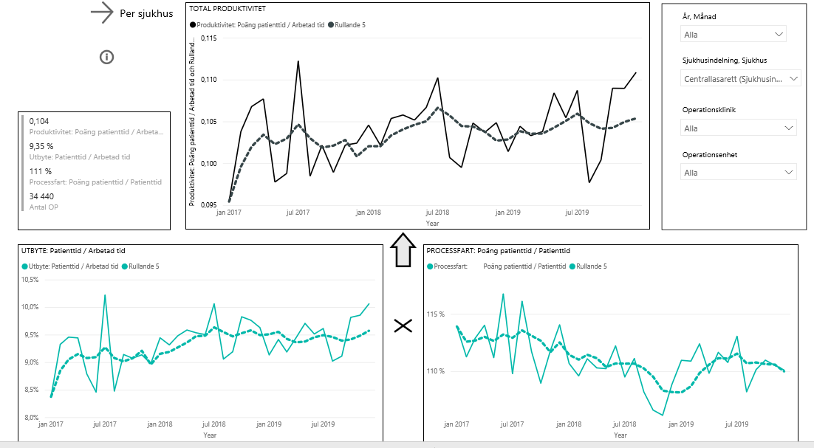
DEMO!

Slide 16
Tack!

Slide 17
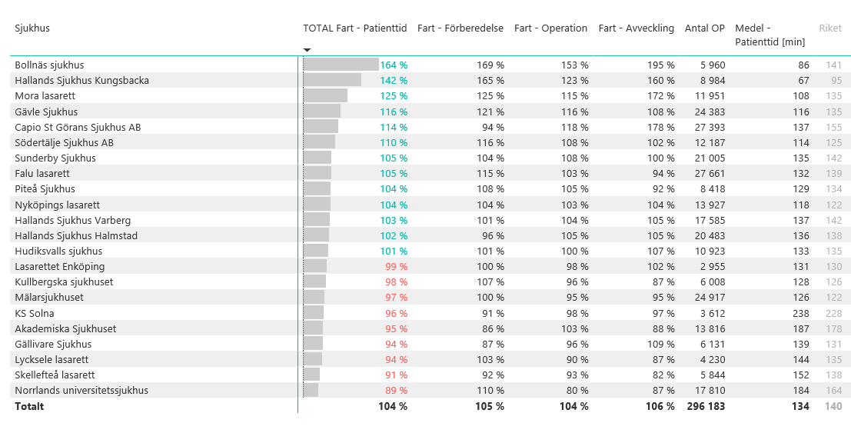

Slide 18
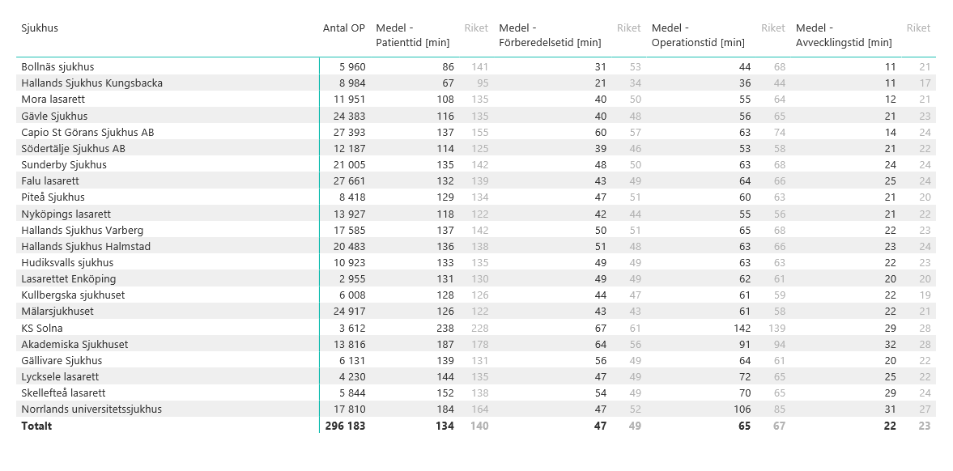

Slide 19
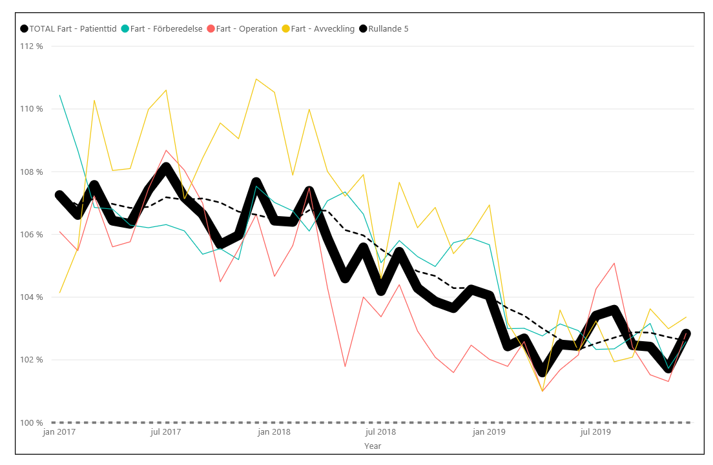

Slide 20
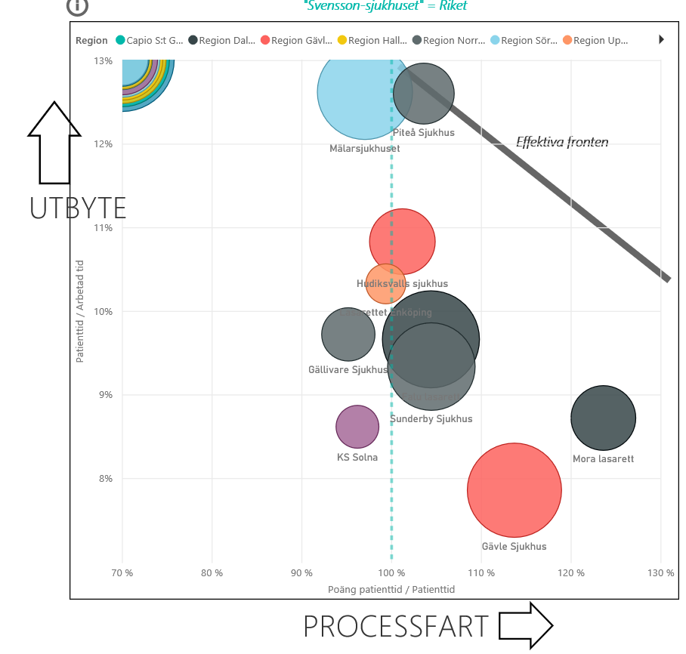

Slide 21
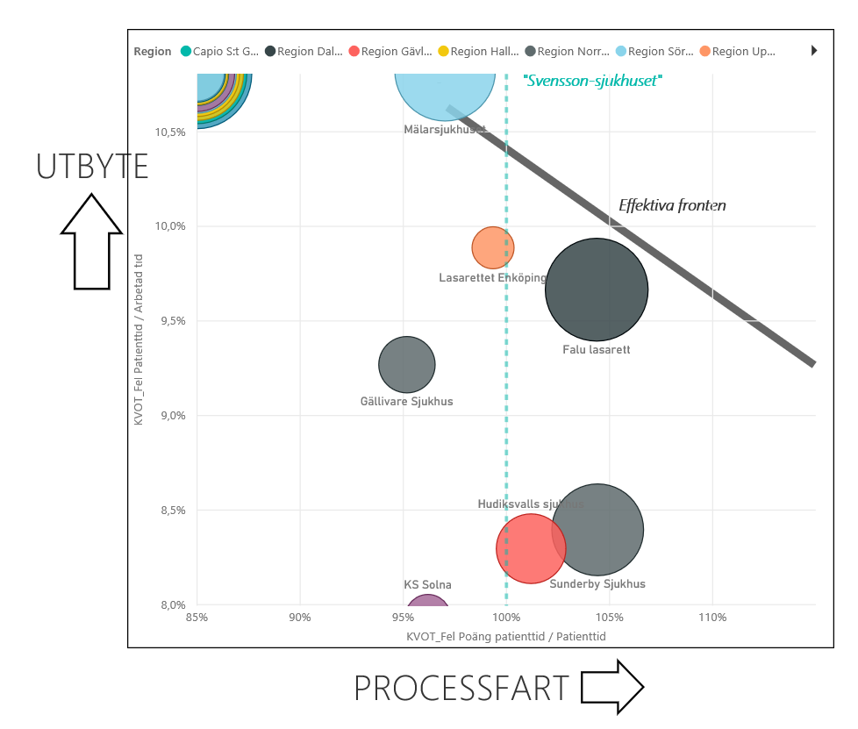

Slide 22
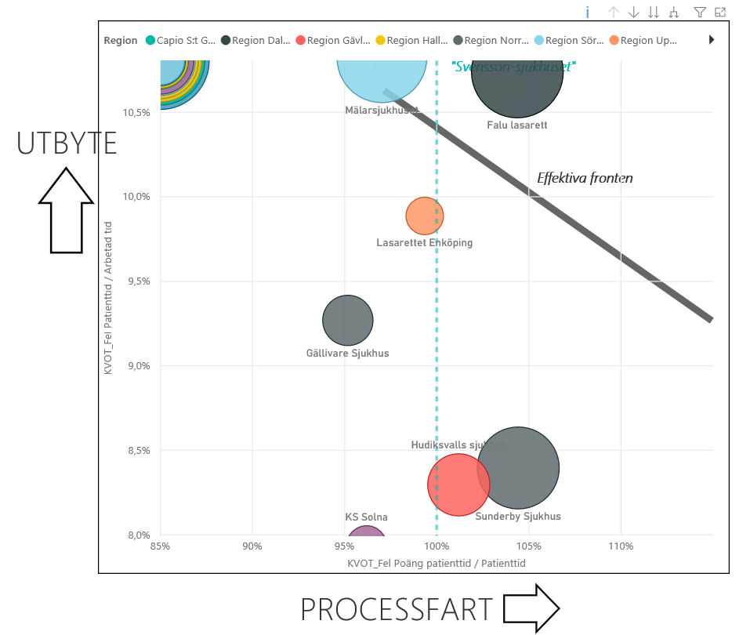
10% mindre arbetad tid

Slide 23
Förklaring – Patienttidspoäng
Patienttidspoäng är ett begrepp som introducerats för att kunna case-mix justera produktionen av operationer.
Metoden justerar bort effekten av huvudoperationskod, ASA-klass och akut/elektiv. * Med andra ord, ska man förklara skillnader i produktivitet mellan sjukhus så är det andra faktorer än dessa tre som man behöver titta på.
Notera likheterna med en statistisk regressionsanalys, som kan användas för att justera bort variablers effekt på resultatet. Målet är i huvudsak detsamma, även om den praktiska metoden är en annan.
Principen är enkel, men fungerar väl tack vare att SPOR har stora datamängder.
Princip:
En ”indexgrupp” har definierats som Huvudoperationskod & ASA-klass & Akut/elektiv.
För varje indexgrupp har medelvärdet för patienttiden beräknats (SPOR-data för hela riket, år 2019). Detta värde utgör patienttidspoängen, och är ett alltså ett normativt värde för hur lång tid ingreppet ska ta för en vissa indexgrupp.
Exempel: patienttiden för ett elektivt ljumskbråck för en ASA-1 patient var i medel 2,15 timmar i Sverige 2019. Patienttidspoängen för varje sådan operation är då 2,15.
Värdena sparas i en ”indextabell”. Denna tabell utgör alltså en slags baseline för svensk operationsverksamhet.
Felhantering
I indextabellen har indexgrupper där n < 10 (hela riket) uteslutits. Tröskelvärdet är ett godtyckligt värde, men syftet är att få ett statistiskt sett pålitligt värde.
För vissa utförda operationer kommer det inte att finnas en indexgrupp att matcha mot. Det kan bero på att det är ett ovanligt ingrepp, men det vanligaste felet är att ASA-klassificering saknas för just den operationen. I dessa fall används utfallet som poäng - annorlunda uttryckt så antas det att en sådan operation följer rikets snitt. (observera att desto fler värden som saknas, desto närmare rikets snitt kommer beräkningen att visa)
På analogt vis görs detta för förberedelsetid, operationstid och avvecklingstid.
Notes:
*Strängt taget så krävs dock att salsutnyttjande används istället för patienttid för att case-mix-justeringen ska vara perfekt. Det är nämligen så att längre operationer kommer att gynnas när patienttid används, på precis samma sätt som med knivtid. Effekten beror på hur stor andel av patienttid / salsnyttjande (högt värde ger liten effekt) och hur linjärt sambandet mellan patienttid och salsnyttjande är (helt linjärt samband ger ingen effekt).
Av praktiska skäl är vi dock hänvisade till patienttid, dels eftersom den inte finns i SPOR-data, och dels att det inte är entydigt definierat pga parallella förberedelser.
Effekten är heller inte så stark, eftersom mindre sjukhus generellt har högre produktivitet i analysen.

Slide 24
Operationsmix-justering
Med hjälp av ”patienttidspoäng” justeras effekten av följande variabler bort:
Huvudoperationskod, ASA-klass och akut/elektiv
Jmfr med en klassisk regressionsanalys
Detta är alltså en case-mix justering med avseende på hur lång tid en operation tar – det har ingenting med medicinsk outcome att göra!

